Slide 1



基于JSP的企业人力资源管理系统设计与实现
姓 名： 相佳萍
班 级： 计算机092
学 号： 0971271121
指导老师： 胡斌、刘浩男

Slide 2


主要内容
绪论
系统开发所采用的技术
系统设计与实现
系统测试
谢词

Slide 3
绪论
随着科学技术的高速发展，人们开始越来越多地利用计算机来解决实际问题。人力资源管理是企业信息管理的重要部分，在企业管理中也越来越受到企业管理者的重视。面对大量的企业人事信息以及人员的复杂性和组织的特有性，如果仍采用手工操作，工作人员必须手工填制大量的表格，这不仅浪费时间，也浪费人力和物力，而且还不能确保数据的准确性，对于大中型企业来说，利用计算机支持企业高效率完成组织管理的日常事务和规划，是适应现代企业制度要求、推动企业劳动管理走向科学化、规范化的必要条件。

Slide 4
系统开发所采用的技术
JSP技术
三层架构
编程语言Java介绍
数据库MySql介绍

Slide 5

JSP（Java Server Page）是在普通Html中嵌入了Java代码的一个脚本，在这一点上，它与其它的脚本语言（如PHP）一样，但它与其它语言不同的是：其它脚本语言由服务器直接解释这个脚本，而JSP则由JSP容器（如Tomcat）首先将其转化为Servlet，然后再调用Javac将Servlet编译为Class文件。最终，服务器解释的是Class文件。
JSP 技术

Slide 6
MVC(Model-View-Controller,模型-视图-控制器)是目前广泛流行的软件设计模式。 MVC架构把应用强制分为模型、视图和控制器三层，使得系统结构清晰，有利于系统的维护和扩展。
三层架构

Slide 7
Java是一种语法简洁、清晰的语言，它的程序运行需要一个解释器，也就是所谓的“虚拟机”。虚拟机以某种高速算法解释执行Java的面向对象语言代码。它首先将源代码编译成二进制字节码（bytecode），然后依赖各种不同平台上的虚拟机来解释执行字节码。从而实现了“一次编译、到处执行”的跨平台特性。
编程语言Java介绍

Slide 8
MySQL是一个高性能、运行速度快，非常易于使用、多线程、多用户、建立在客户/服务器结构上的开源关系型数据库管理系统，它使世界上最受欢迎的开放源代码数据库，当前全世界有超过600万的系统使用MySQL。
数据库MySql介绍

Slide 9
系统设计与实现
模块功能图介绍
数据库E-R图
界面展示

Slide 10
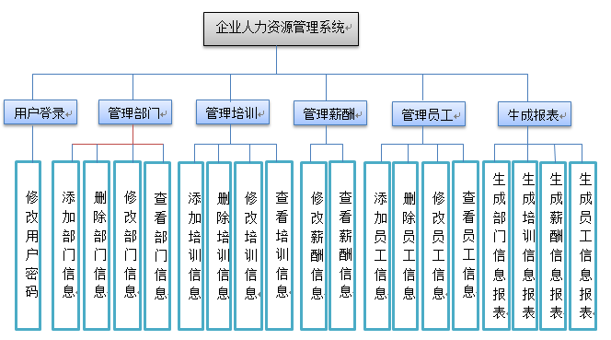

模块功能图介绍

Slide 11
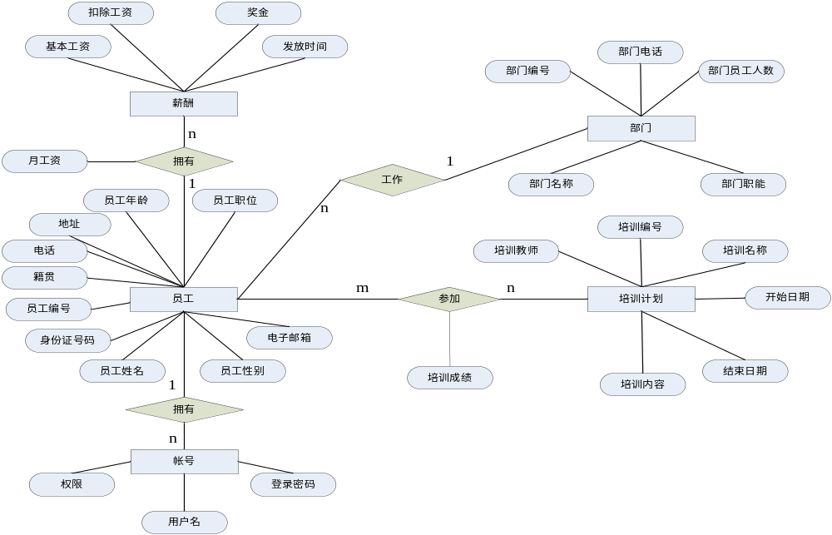
数据库E-R图介绍

Slide 12
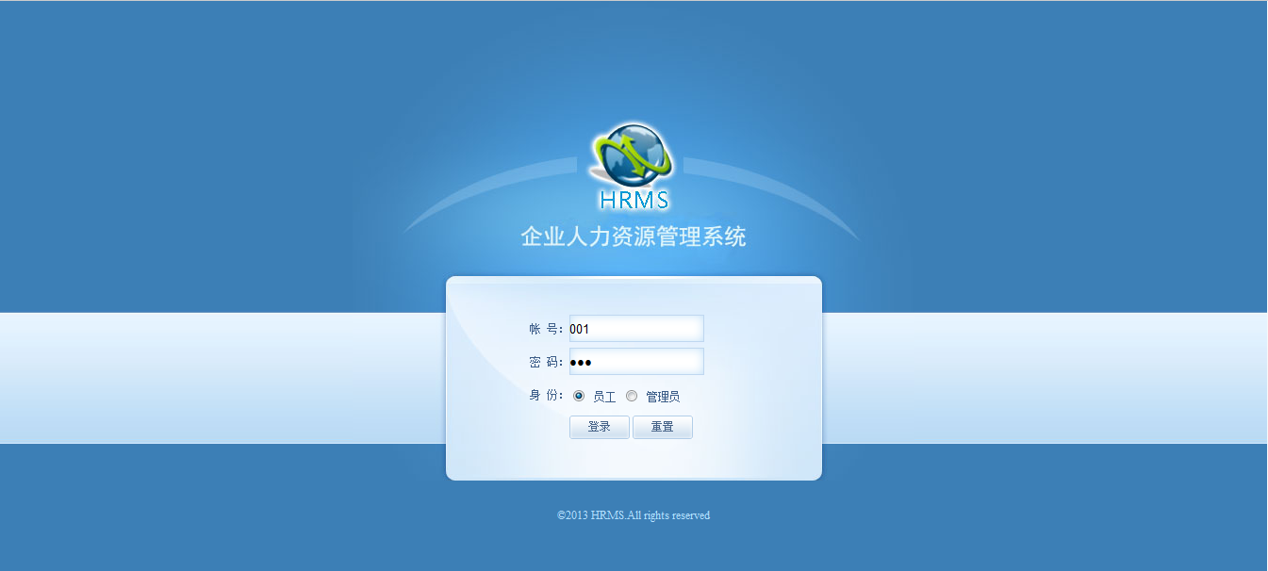

登录界面

Slide 13
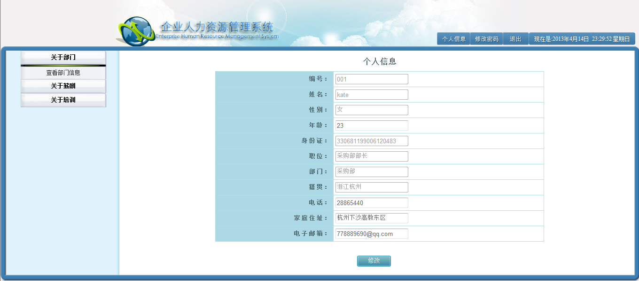
个人信息页面

Slide 14
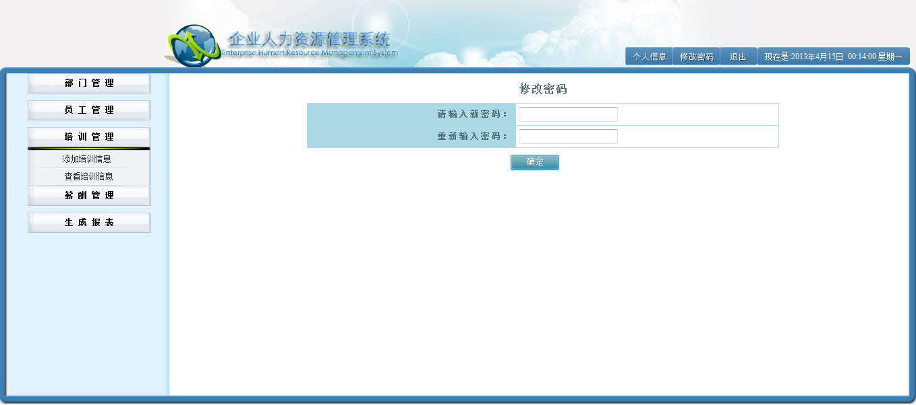
修改密码

Slide 15
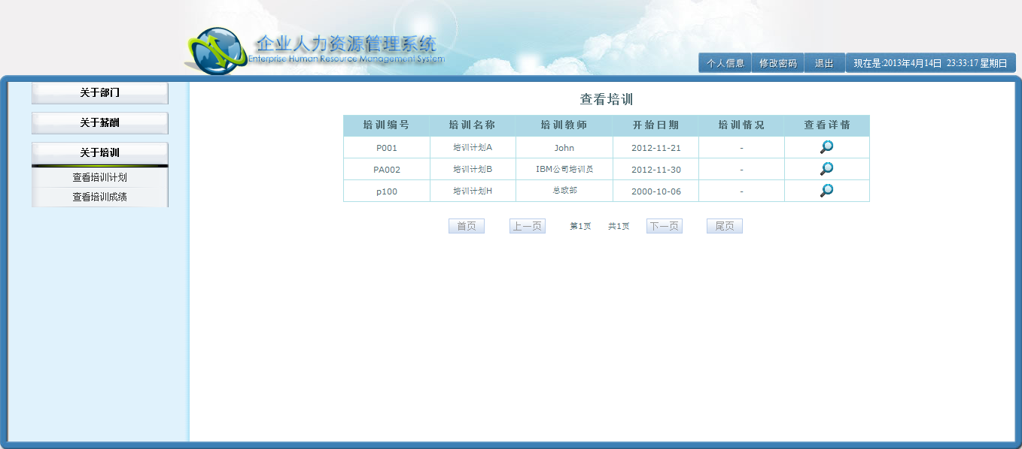
查看培训计划

Slide 16
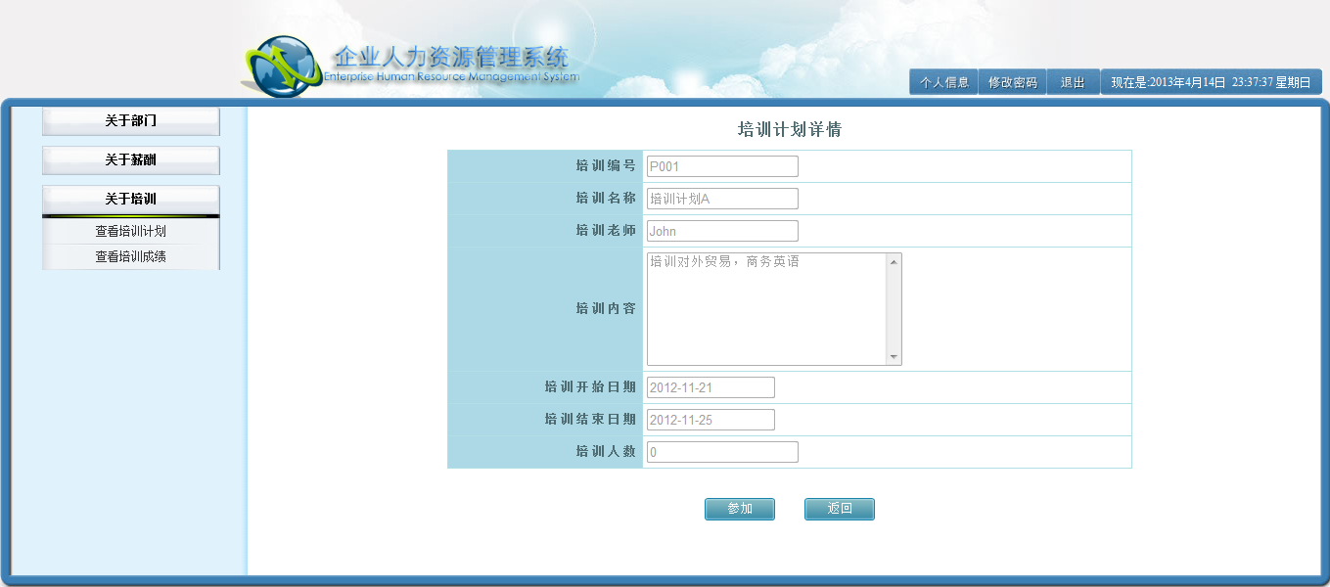
培训计划详情

Slide 17
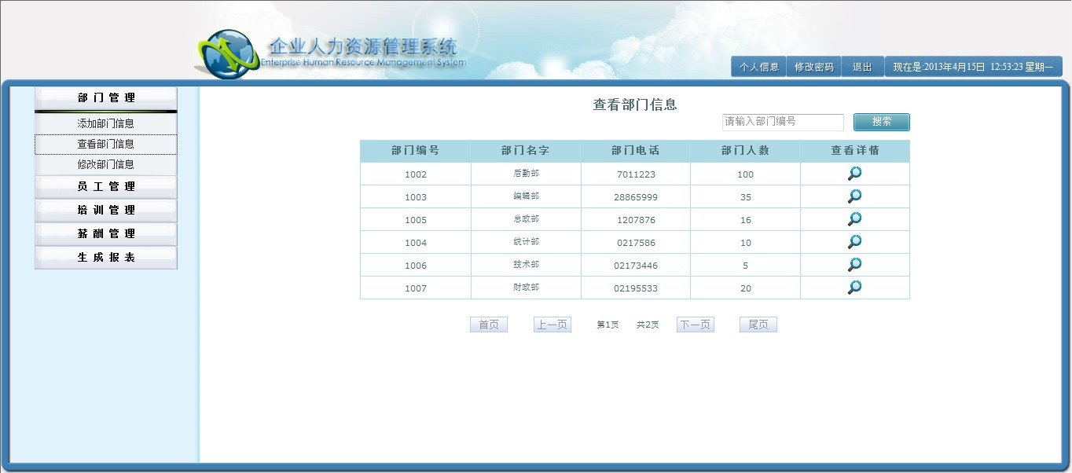
查看部门信息

Slide 18
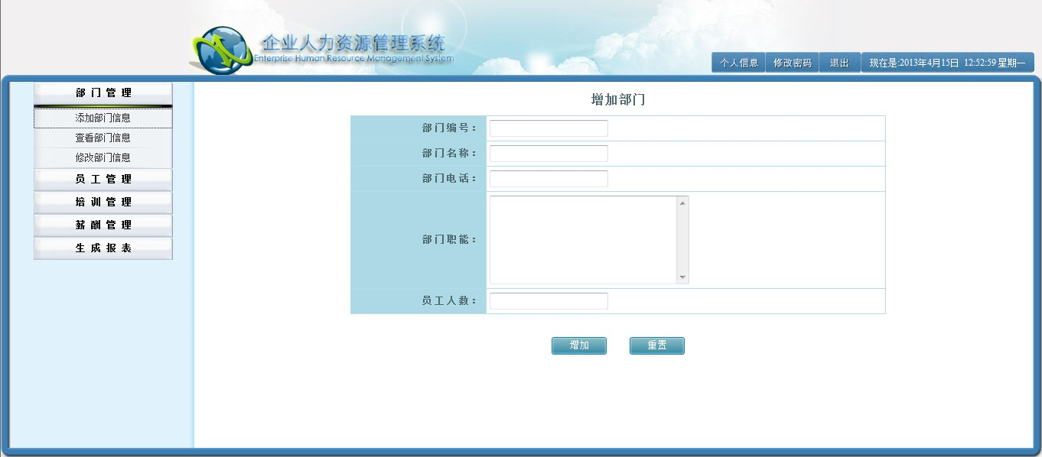
添加部门信息

Slide 19
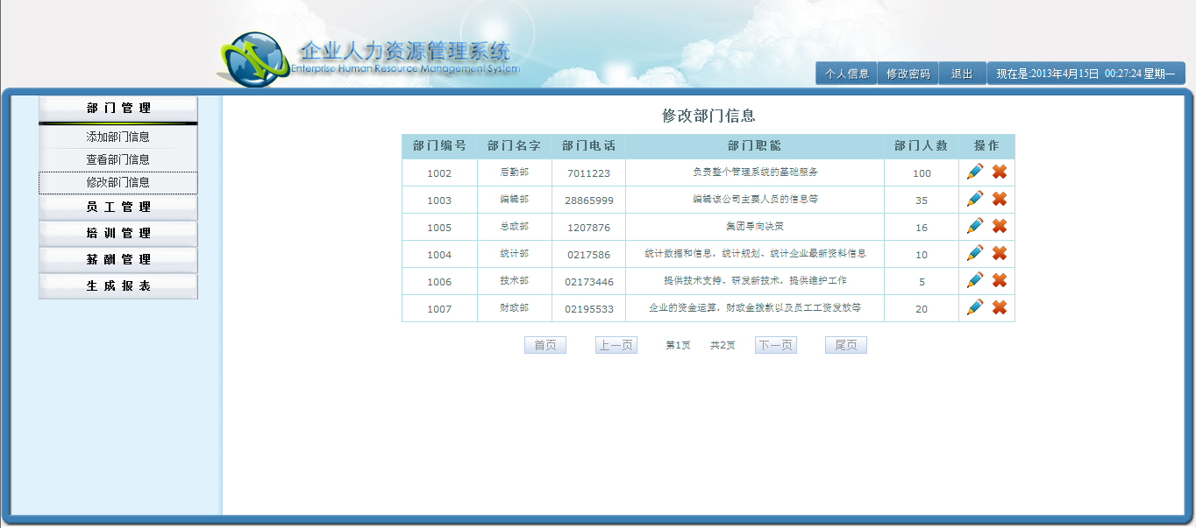
修改部门信息

Slide 20
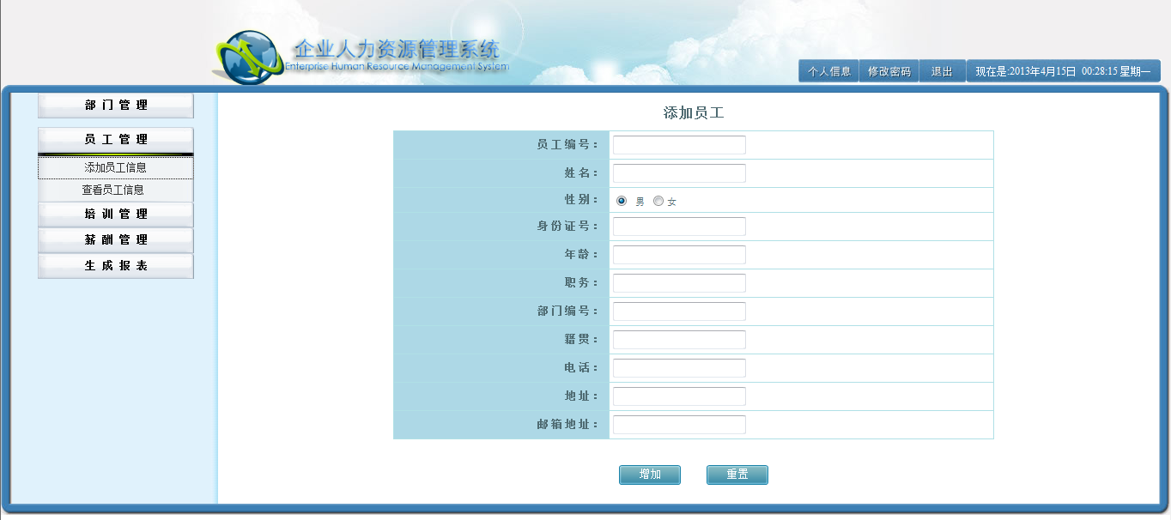
添加员工信息

Slide 21
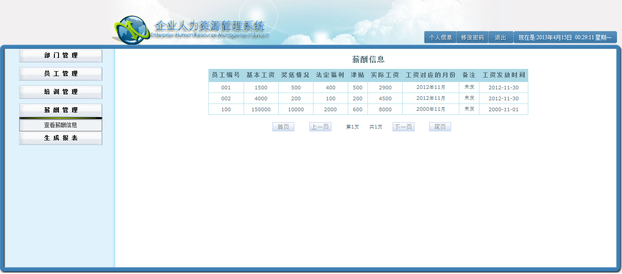
查看薪酬信息

Slide 22
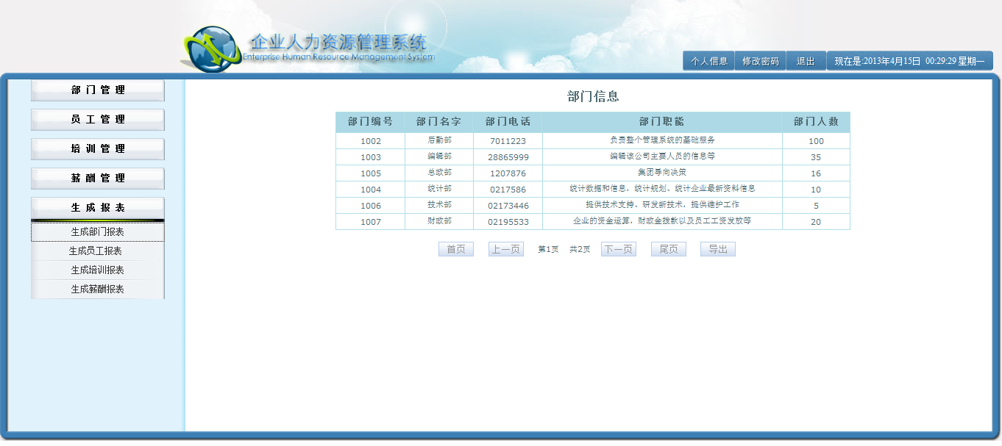
生成部门信息报表

Slide 23
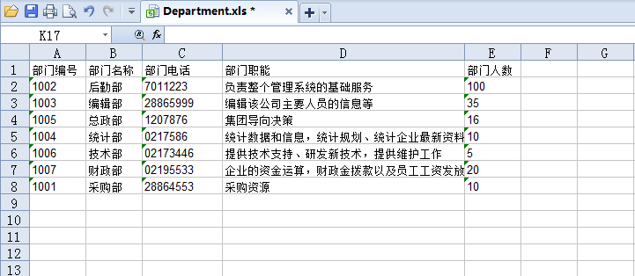
生成部门信息报表

Slide 24
系统测试
测试用户登录

Slide 25
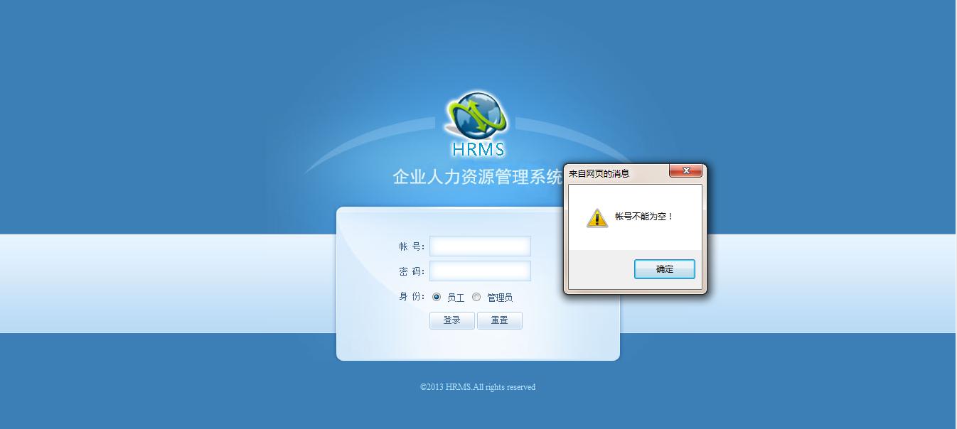
测试用户登录
用户登录账号不为空

Slide 26
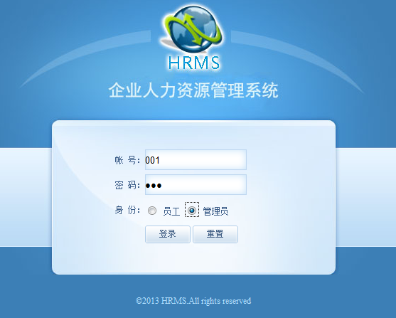
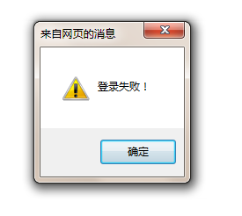
测试用户登录
用户角色选择错误

Slide 27
谢词
经过几个月的努力，我终于顺利的完成了毕业设计和毕业论文，诚挚的感谢我的两位指导老师—-胡斌老师和刘浩男老师，以及我的那些可爱的同学们。感谢两位老师循循善诱的教导，感谢你们能在百忙之中不厌其烦的审查、修改我的论文，感谢你们一直以来对我的严格要求。正式因为你们那精益求精的工作作风，严以律己、宽容待人的人格魅力让我受益匪浅，使我在今后学习和工作的路上更加严格要求自己，端正自己的态度。
同时也要感谢一路走来帮助过我的同学，因为你们，我的生活更加有乐趣、有信心。

Slide 28
Thank you！

